Slide 1

本科毕业论文答辩
2020年6月19日
Notes:
各位评委老师、各位同学，下午好！

Slide 2
基于 S 参数的多导体传输线 RLCG 提取算法
答辩人：危国锐
导师：夏彬
Notes:
我是 电子科学与技术专业 2016 级本科生 危国锐。我毕业论文的题目是：基于 S 参数的多导体传输线 RLCG 提取算法

Slide 3
目录 Contents
1
绪论
2
多导体传输线频域分析
3
基于 S 参数的传输线参数提取
4
实例分析与讨论
5
总结与展望
Notes:
首先介绍一下研究背景

Slide 4
目录 Contents
1
绪论
2
多导体传输线频域分析
3
基于 S 参数的传输线参数提取
4
实例分析与讨论
5
总结与展望
Notes:
首先介绍一下研究背景

Slide 5
研究背景
传输线 RLGC 模型 (W-element) 的优势 [1]
线长可变：因为 RLGC 是对准 TEM 传输线横截面结构的建模
时域仿真效率较高
便于做阻抗，损耗，串扰等信号完整性分析
传输线 RLGC 模型的提取方法
电磁场数值求解器，如 HFSS
基于测试，如从 VNA 测量得到的 S 参数中提取
基于测试的建模方法的优势 [2]
仿真结构同成品结构间的差异
场求解器精度限制
Notes:
论文题目中的 RLGC 指的是多导体传输线的单位长度电阻、电感、电导、电容矩阵。RLGC 模型，又称 W-element 模型，是当前用于传输线仿真的主流模型之一。
RLGC 模型的获取途径主要有两种：第一种是使用电磁场计算工具通过场求解获取；第二种是从微波测试数据中提取，即所谓的“基于测试的建模”。

Slide 6
研究目标与研究路线
研究目标
建立由 S 参数提取传输线 RLGC 参数的方法
1. 理论准备
理解基本概念：多导体传输线 (MTL) 方程，传输线参数，微波网络分析
梳理正向过程：由传输线参数 RLGC 求解 S 参数的所有细节
2. 公式推导
建立逆向过程 ( 由 S 提取 RLGC ) 的算式和细节
3. 仿真验证
数据来源：HFSS，ADS，Cadence Sigrity，Polar Si9000 等电磁仿真工具
算法实现：MATLAB R2020a
4. 总结与展望
Notes:
本文的主要工作就是针对第二种途径，具体来说就是要建立由传输线的散射参数提取其单位长度 RLGC 参数的方法。

Slide 7
目录 Contents
1
绪论
2
多导体传输线频域分析
3
基于 S 参数的传输线参数提取
4
实例分析与讨论
5
总结与展望
Notes:
本文的主要理论依据是：多导体传输线频域分析理论。

Slide 8
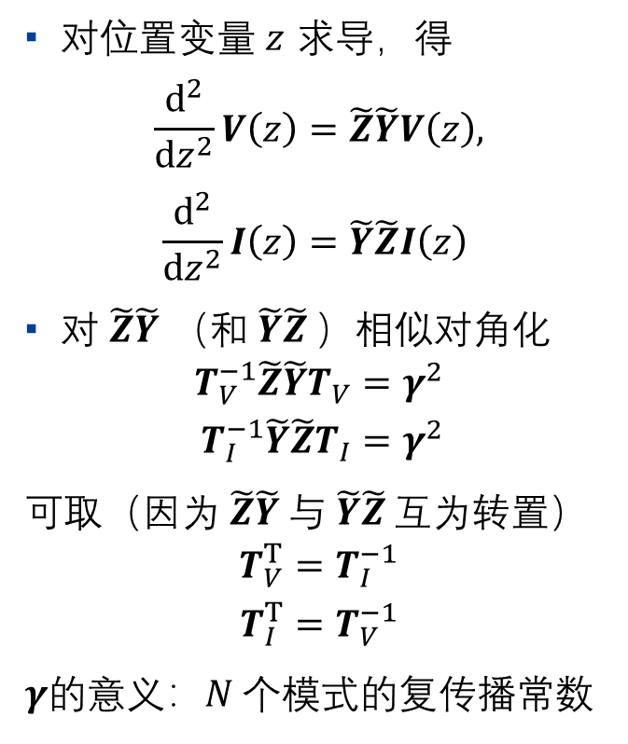
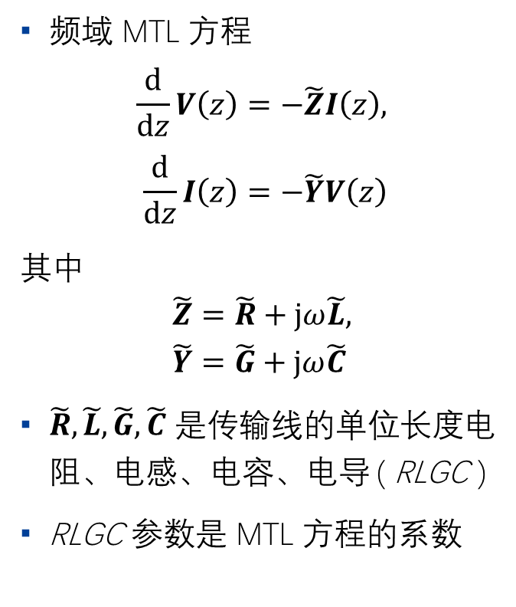
频域 MTL 方程的解
频域 MTL 方程
$$\frac{d}{dz}V\left(z\right)=−\tilde{Z}I\left(z\right), \\ \frac{d}{dz}I\left(z\right)=−\tilde{Y}V\left(z\right)$$
其中
$$\tilde{Z}=\tilde{R}+jω\tilde{L}, \\ \tilde{Y}=\tilde{G}+jω\tilde{C}$$
$\tilde{R},\tilde{L},\tilde{G},\tilde{C}$ 是传输线的单位长度电阻、电感、电容、电导 ( RLGC )
RLGC 参数是 MTL 方程的系数
对位置变量 $z$ 求导，得
$$\frac{d^{2}}{{dz}^{2}}V\left(z\right)=\tilde{Z}\tilde{Y}V\left(z\right), \\ \frac{d^{2}}{{dz}^{2}}I\left(z\right)=\tilde{Y}\tilde{Z}I\left(z\right)$$
对 $\tilde{Z}\tilde{Y}$ （和 $\tilde{Y}\tilde{Z}$）相似对角化
$$T_{V}^{−1}\tilde{Z}\tilde{Y}T_{V}=γ^{2} \\ T_{I}^{−1}\tilde{Y}\tilde{Z}T_{I}=γ^{2}$$
可取（因为 $\tilde{Z}\tilde{Y}$与$\tilde{Y}\tilde{Z}$互为转置）
$$T_{V}^{T}=T_{I}^{−1} \\ T_{I}^{T}=T_{V}^{−1}$$
$γ$的意义：$N 个$模式的复传播常数
Notes:
频域传输线方程 是这样的一个常微分方程。对于$N+1$导体传输线，式中的$V$和$I$分别是$N×1$的电压和电流相量，方程的系数矩阵$\tilde{Z}$和$\tilde{Y}$分别是传输线的单位长度阻抗和导纳参数，也就是我们要求的 RLGC 。
方程对位置变量$z$再求一次导，得到如下的二阶常微分方程。方程的系数矩阵$\tilde{Z}\tilde{Y}$和$\tilde{Y}\tilde{Z}$可以同时作相似对角化。由于$\tilde{Z}\tilde{Y}$和$\tilde{Y}\tilde{Z}$互为转置，所以两个变换矩阵$T_{V}$和$T_{I}$满足下式的关系。$\tilde{Z}\tilde{Y}$和$\tilde{Y}\tilde{Z}$的特征值矩阵记为$γ^{2}$，其中对角阵$γ$的$N$个主对角元素分别是$N$个准TEM传播模式的复传播常数。

Slide 9
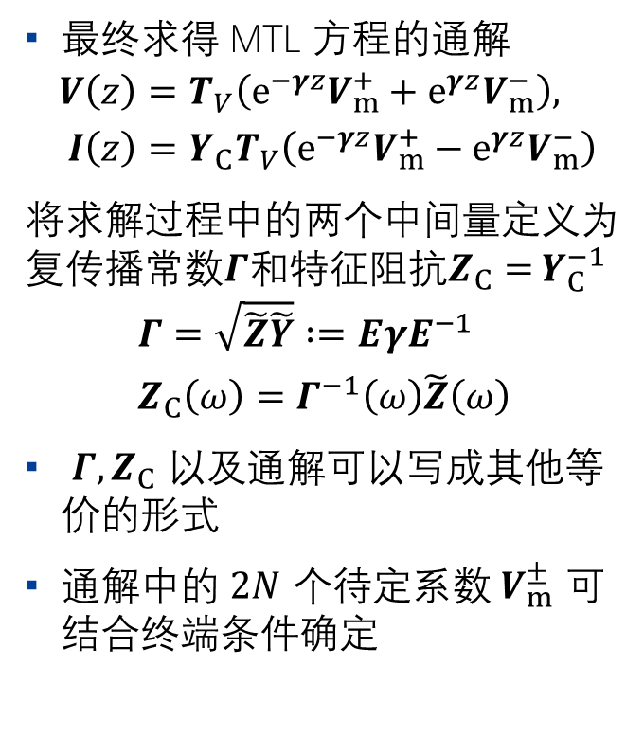
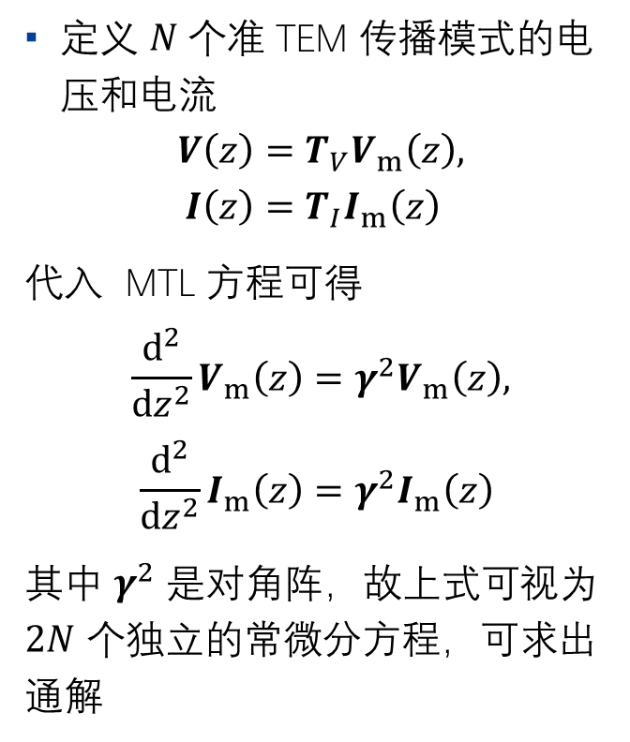
频域 MTL 方程的解
定义 $N 个$准 TEM 传播模式的电压和电流
$$V\left(z\right)=T_{V}V_{m}\left(z\right), \\ I\left(z\right)=T_{I}I_{m}\left(z\right)$$
代入 MTL 方程可得
$$\frac{d^{2}}{{dz}^{2}}V_{m}\left(z\right)=γ^{2}V_{m}\left(z\right), \\ \frac{d^{2}}{{dz}^{2}}I_{m}\left(z\right)=γ^{2}I_{m}\left(z\right)$$
其中 $γ^{2}$ 是对角阵，故上式可视为$2N$ 个独立的常微分方程，可求出通解
最终求得 MTL 方程的通解
$$V\left(z\right)=T_{V}\left(e^{−γz}V_{m}^{+}+e^{γz}V_{m}^{−}\right), \\ I\left(z\right)=Y_{C}T_{V}\left(e^{−γz}V_{m}^{+}−e^{γz}V_{m}^{−}\right)$$
将求解过程中的两个中间量定义为复传播常数$Γ$和特征阻抗$Z_{C}=$ $Y_{C}^{−1}$
$$Γ=\sqrt{\tilde{Z}\tilde{Y}}∶=EγE^{−1} \\ Z_{C}\left(ω\right)=Γ^{−1}\left(ω\right)\tilde{Z}\left(ω\right)$$
$Γ,Z_{C}$ 以及通解可以写成其他等价的形式
通解中的 $2N$ 个待定系数 $V_{m}^{±}$ 可结合终端条件确定
Notes:
用前面的两个变换矩阵$T_{V}$和$T_{I}$，定义模式 (modal) 电压电流同节点 (nodal) 电压电流之间的变换式如下。将这个定义式代入前面的二阶传输线方程，可以得到下面的关于模式电压电流$V_{m},I_{m}$的二阶方程。
最终可求出传输线方程的通解。将求解过程中的两个中间量定义为$N+1$导体传输线的复传播常数矩阵$Γ$和特征阻抗矩阵$Z_{C}$。式中对矩阵开根号是通过特征值分解来定义的。通解式中的$2N$个待定系数$V_{m}^{±}$可结合终端条件确定。

Slide 10
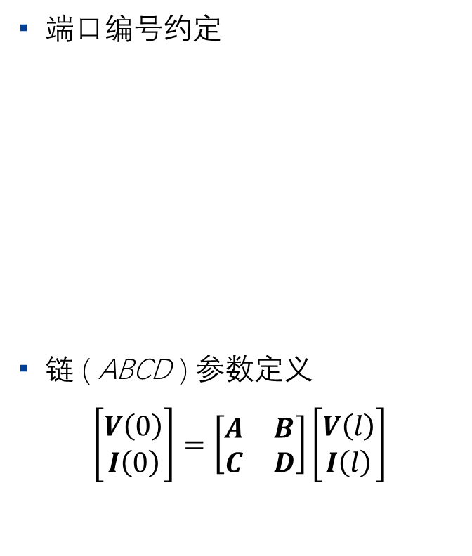
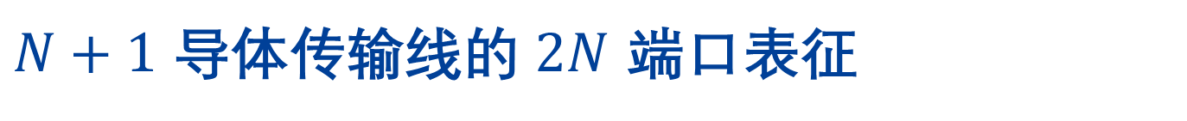
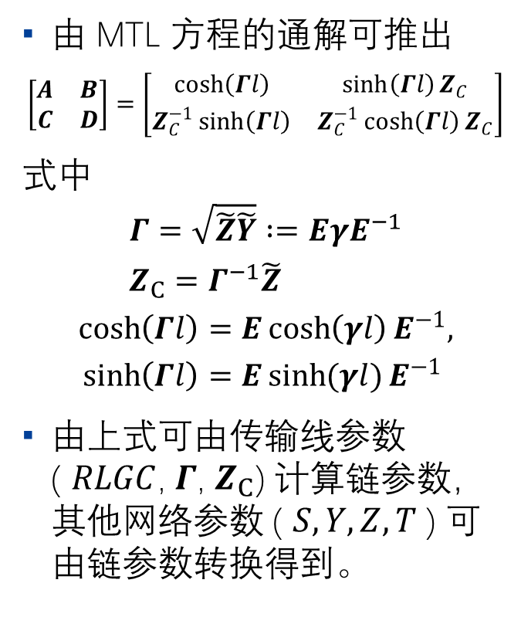
$N+1$ 导体传输线的 $2N$ 端口表征
端口编号约定
链 ( ABCD ) 参数定义
$$\left[\begin{matrix}V\left(0\right) \\ I\left(0\right)\end{matrix}\right]=\left[\begin{matrix}A & B \\ C & D\end{matrix}\right]\left[\begin{matrix}V\left(l\right) \\ I\left(l\right)\end{matrix}\right]$$
由 MTL 方程的通解可推出
$$\left[\begin{matrix}A & B \\ C & D\end{matrix}\right]=\left[\begin{matrix}\cosh\left(Γl\right) & \sinh\left(Γl\right)Z_{C} \\ Z_{C}^{−1}\sinh\left(Γl\right) & Z_{C}^{−1}\cosh\left(Γl\right)Z_{C}\end{matrix}\right]$$
式中
$$Γ=\sqrt{\tilde{Z}\tilde{Y}}∶=EγE^{−1} \\ Z_{C}=Γ^{−1}\tilde{Z}$$
$$\cosh\left(Γl\right)=E\cosh\left(γl\right)E^{−1}, \\ \sinh\left(Γl\right)=E\sinh{(γl)}E^{−1}$$
由上式可由传输线参数 ( $RLGC$, $Γ$, $Z_{C}$) 计算链参数，其他网络参数 ( $S, Y, Z, T$) 可由链参数转换得到。
Notes:
求出传输线方程的通解后，就可以建立$N+1$导体传输线的$2N$端口表征法。首先作一个端口编号约定：如图所示，将位置$z=0$处的$N$个端口编号为1至$N$，将另一端的$N$个端口编号为$N+1$至$2N$。
链参数，也就是 ABCD 参数的定义是左边$N个$端口的电压电流同右边$N$个端口的电压电流之间的关系。 由前面传输线方程的通解，可以推出 ABCD 参数关于传输线参数的表达式如下。式中，对矩阵的双曲正/余弦函数的定义同样是通过特征值分解来做的。
ABCD 参数求出后，其他网络参数，包括 S 参数，均可由链参数转换得到。

Slide 11
目录 Contents
1
绪论
2
多导体传输线频域分析
3
基于 S 参数的传输线参数提取
4
实例分析与讨论
5
总结与展望
Notes:
以前面的传输线理论为基础，即可开始建立由 S 参数提取传输线 RLGC 参数的方法。

Slide 12
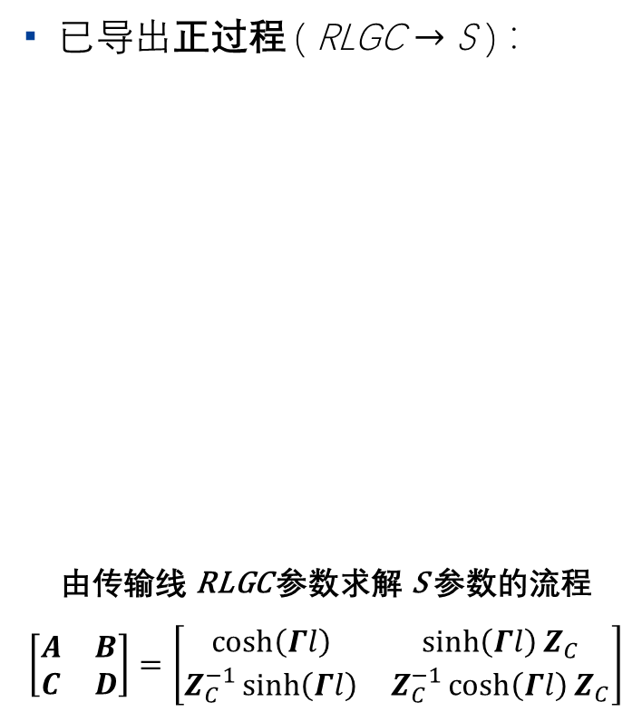
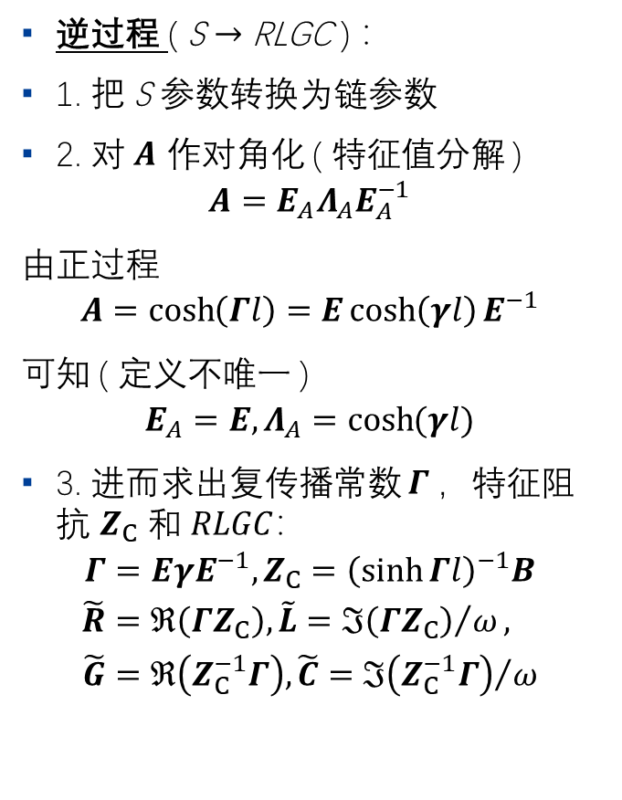
逆过程：由 S 参数提取传输线 RLGC
已导出正过程 ( RLGC $→$ S ) ：
由传输线 RLGC 参数求解 S 参数的流程
$$\left[\begin{matrix}A & B \\ C & D\end{matrix}\right]=\left[\begin{matrix}\cosh\left(Γl\right) & \sinh\left(Γl\right)Z_{C} \\ Z_{C}^{−1}\sinh\left(Γl\right) & Z_{C}^{−1}\cosh\left(Γl\right)Z_{C}\end{matrix}\right]$$
逆过程 ( S $→$ RLGC ) ：
1. 把 S 参数转换为链参数
2. 对 $A$ 作对角化 ( 特征值分解 )
$$A=E_{A}Λ_{A}E_{A}^{−1}$$
由正过程
$$A=\cosh\left(Γl\right)=E\cosh\left(γl\right)E^{−1}$$
可知 ( 定义不唯一 )
$$E_{A}=E,Λ_{A}=\cosh{(γl)}$$
3. 进而求出复传播常数 $Γ$，特征阻抗 $Z_{C}$ 和 $RLGC：$
$$Γ=EγE^{−1},Z_{C}={\left(\sinh{Γl}\right)}^{−1}B$$
$$\tilde{R}=ℜ\left(ΓZ_{C}\right),\tilde{L}={ℑ\left(ΓZ_{C}\right)}/ω, \\ \tilde{G}=ℜ\left(Z_{C}^{−1}Γ\right),\tilde{C}={ℑ\left(Z_{C}^{−1}Γ\right)}/ω$$
Notes:
前面已导出了正过程，即由传输线参数求解 S 参数的过程，大致如图所示：首先对单位长度参数矩阵$\tilde{Z}\tilde{Y}$或$\tilde{Y}\tilde{Z}$作对角化，然后计算复传播常数矩阵和特征阻抗矩阵，然后计算链参数，最后转换为 S 参数。
其逆过程，即由 S 参数提取 RLGC 参数的流程大致为：首先将 S 参数转换为 ABCD 参数，然后对链参数的 A 项作对角化。由于前面已导出 A 项关于传输线参数的表达式如下，所以可令 A 的特征向量矩阵$E_{A}$作为复传播常数矩阵$Γ$的特征向量矩阵$E$，令 A 的特征值对角阵$Λ_{A}$作为$\cosh{(γl)}$，其中$γ$是前面定义的$N$个传播模式的复传播常数。求出$Γ$后，即可进一步求出特征阻抗矩阵$Z_{C}$和$RLGC$。

Slide 13
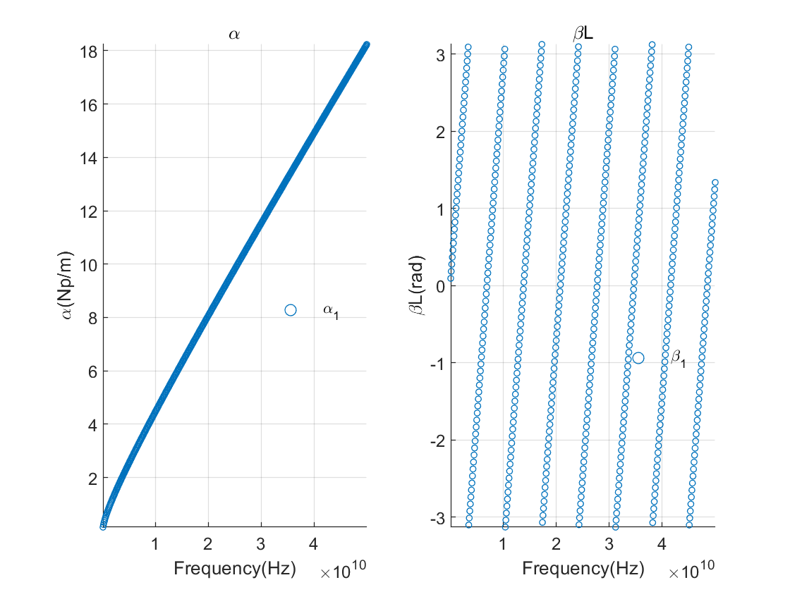
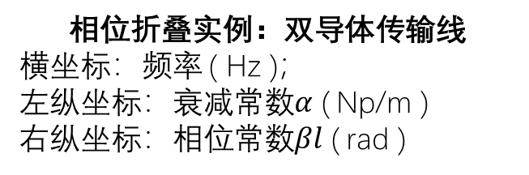
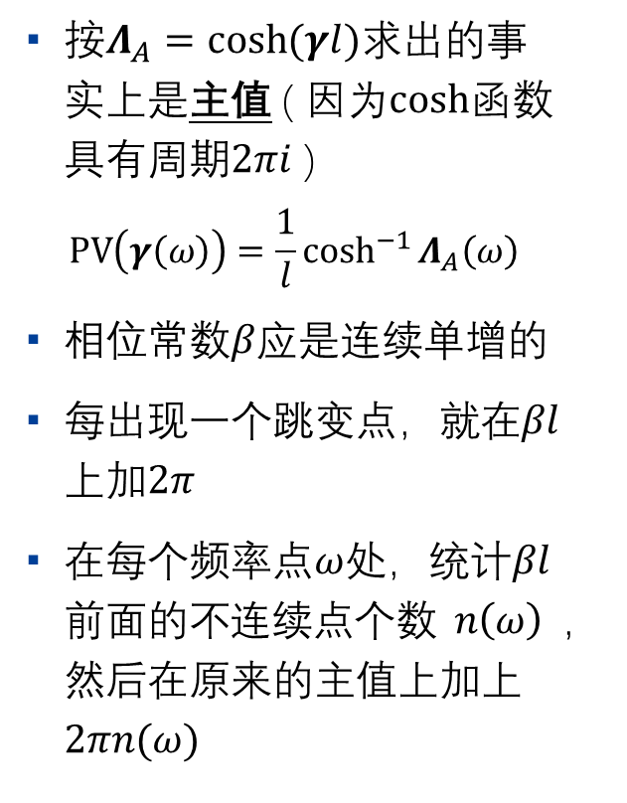
相位折叠现象
按$Λ_{A}=\cosh{(γl)}$求出的事实上是主值 ( 因为$cosh$函数具有周期$2πi$ )
$$\operatorname{PV}\left(γ\left(ω\right)\right)=\frac{1}{l}\cosh^{−1}{Λ_{A}\left(ω\right)}$$
相位$常数β$应是连续单增的
每出现一个跳变点，就在$βl$上加$2π$
在每个频率点$ω$处，统计$βl$前面的不连续点个数$n\left(ω\right)$，然后在原来的主值上加上$2πn(ω)$
相位折叠实例：双导体传输线
横坐标：频率 ( Hz )；
左纵坐标：衰减常数$α$ ( Np/m )
右纵坐标：相位常数$βl$ ( rad )
Notes:
以一个双导体传输线为例，其传播常数为标量。由前面导出的式子$Λ_{A}=\cosh{(γl)}$反解出$γ$，发现其虚部，即相位常数$β$具有右图所示的周期性现象。然而，我们知道相位$常数β$应是单调增加的连续函数。
这种现象就是所谓的“相位折叠”现象。相位折叠的存在不是因为公式有误，而是因为双曲余弦函数具有周期$2πi$。相应地，其反函数为多值函数，但我们计算时一般只会取其主值。 要还原$β$的真值，一个直观的想法就是在每个跳变点处，把“断开”的部分“拼接”到前面的部分上。说得严格一点，就是在每个频率点处，统计前面的不连续点个数，如果有$n$个，就在原来的值的基础上加上$2πn$。

Slide 14

基于不连续点计数的相位解折叠算法
按$Λ_{A}=\cosh{(γl)}$求出的事实上是主值 ( 因为$cosh$函数具有周期$2πi$ )
$$\operatorname{PV}\left(γ\left(ω\right)\right)=\frac{1}{l}\cosh^{−1}{Λ_{A}\left(ω\right)}$$
相位$常数β$应是连续单增的
每出现一个跳变点，就在$βl$上加$2π$
在每个频率点$ω$处，统计$βl$前面的不连续点个数$n\left(ω\right)$，然后在原来的主值上加上$2πn(ω)$
基于不连续点计数的相位解折叠算法
Notes:
由这个思路，就可以建立一种相位解折叠算法。即首先逐频率点算出$γl$的主值，然后统计不连续点个数，再由此还原$γl$的真值。

Slide 15
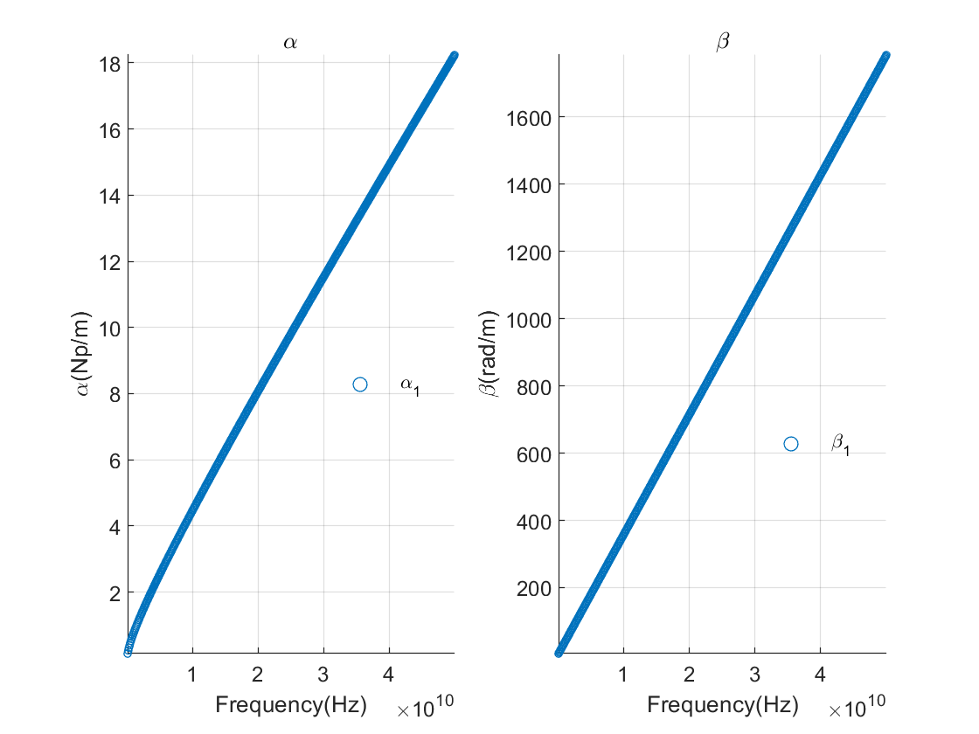
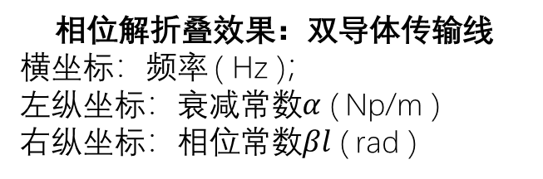
相位解折叠
按$Λ_{A}=\cosh{(γl)}$求出的事实上是主值 ( 因为$cosh$函数具有周期$2πi$ )
$$\operatorname{PV}\left(γ\left(ω\right)\right)=\frac{1}{l}\cosh^{−1}{Λ_{A}\left(ω\right)}$$
相位$常数β$应是连续单增的
每出现一个跳变点，就在$βl$上加$2π$
在每个频率点$ω$处，统计$βl$前面的不连续点个数$n\left(ω\right)$，然后在原来的主值上加上$2πn(ω)$
相位解折叠效果：双导体传输线
横坐标：频率 ( Hz )；
左纵坐标：衰减常数$α$ ( Np/m )
右纵坐标：相位常数$βl$ ( rad )
Notes:
将此算法用于前面双导体传输线的例子，由图中可见相位常数$β$已被正确解折叠。

Slide 16
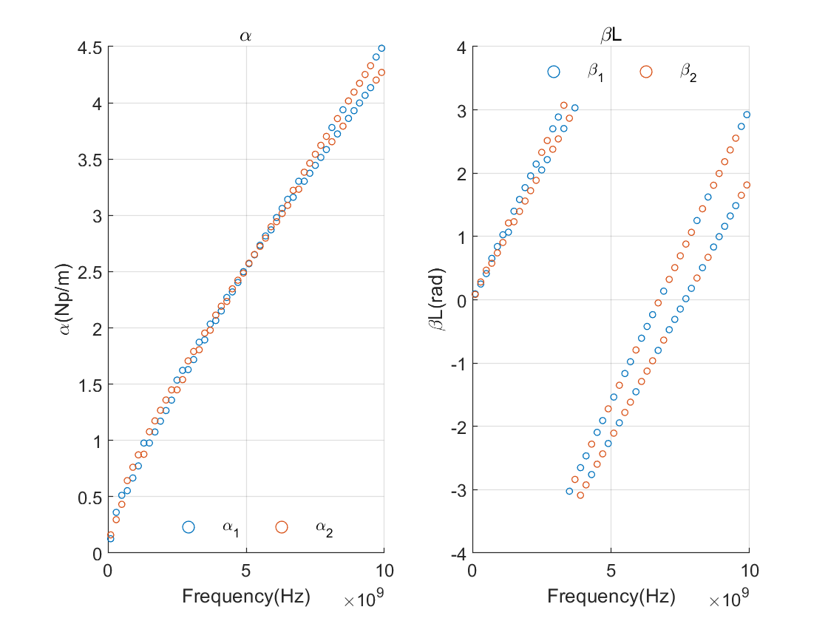
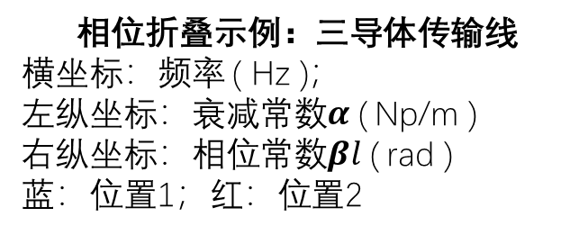
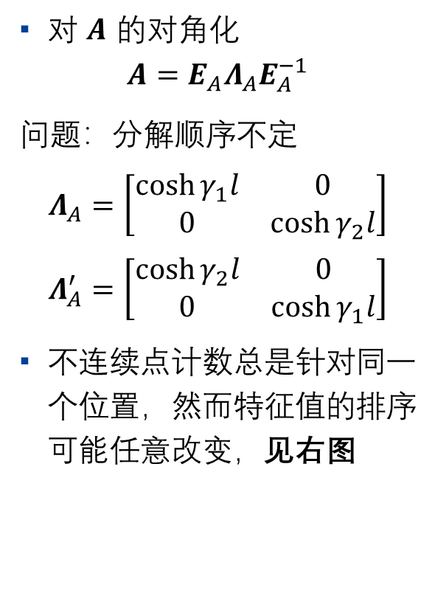
若是多导体？
对 $A$ 的对角化
$$A=E_{A}Λ_{A}E_{A}^{−1}$$
问题：分解顺序不定
$$Λ_{A}=\left[\begin{matrix}\cosh{γ_{1}l} & 0 \\ 0 & \cosh{γ_{2}l}\end{matrix}\right] \\ Λ_{A}^{′}=\left[\begin{matrix}\cosh{γ_{2}l} & 0 \\ 0 & \cosh{γ_{1}l}\end{matrix}\right]$$
不连续点计数总是针对同一个位置，然而特征值的排序可能任意改变，见右图
相位折叠示例：三导体传输线
横坐标：频率 ( Hz )；
左纵坐标：衰减常数$α$ ( Np/m )
右纵坐标：相位常数$βl$ ( rad )
蓝：位置1；红：位置2
Notes:
然而，对于多导体传输线，情况就变得复杂了。以三导体传输线为例，它具有两个准TEM传播模式，也就具有两个模式-复传播常数。然而，对 A 作特征值分解的顺序是不确定的。在每个频率点处，分解顺序可能是模式1-模式2，也可能是模式2-模式1。从右图可见，同一线上红圈和蓝圈交替出现，说明特征值分解顺序确实在反复改变。

Slide 17
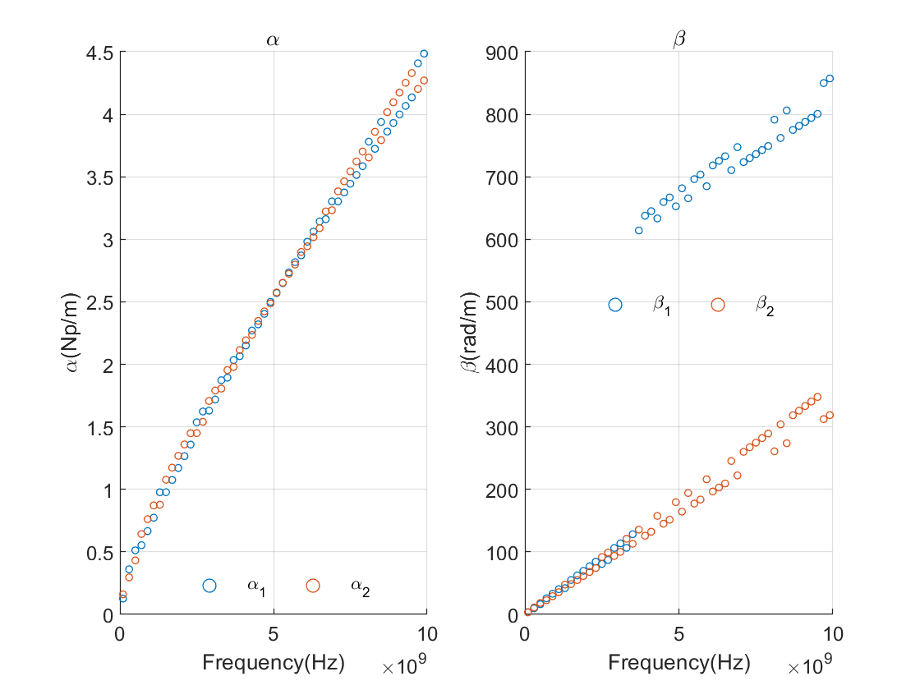
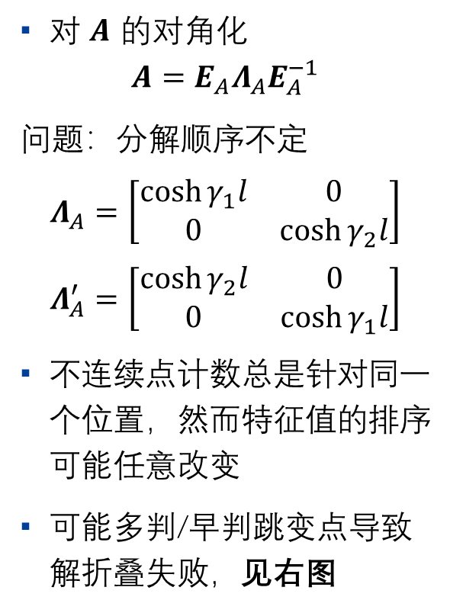
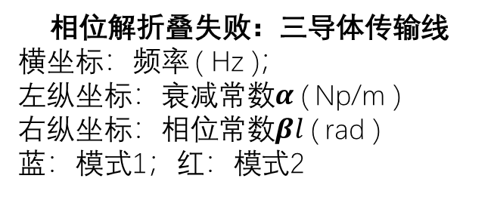
模式追踪问题
对 $A$ 的对角化
$$A=E_{A}Λ_{A}E_{A}^{−1}$$
问题：分解顺序不定
$$Λ_{A}=\left[\begin{matrix}\cosh{γ_{1}l} & 0 \\ 0 & \cosh{γ_{2}l}\end{matrix}\right] \\ Λ_{A}^{′}=\left[\begin{matrix}\cosh{γ_{2}l} & 0 \\ 0 & \cosh{γ_{1}l}\end{matrix}\right]$$
不连续点计数总是针对同一个位置，然而特征值的排序可能任意改变
可能多判/早判跳变点导致解折叠失败，见右图
相位解折叠失败：三导体传输线
横坐标：频率 ( Hz )；
左纵坐标：衰减常数$α$ ( Np/m )
右纵坐标：相位常数$βl$ ( rad )
蓝：模式1；红：模式2
Notes:
然而，在做不连续点计数时，总是对于特征值对角阵$Λ_{A}$的同一位置实施判定。分解顺序的反复交换可能导致跳变点被提早或重复计数。若不考虑特征值排序，而直接实施相位解折叠，从右图可看出，蓝圈即模式1的跳变点被重复计数了两次，造成解折叠失败。
所以，要实现正确相位解折叠的一个必要条件就是特征值分解顺序要保持一致，也就是要实现所谓的“模式追踪”。

Slide 18
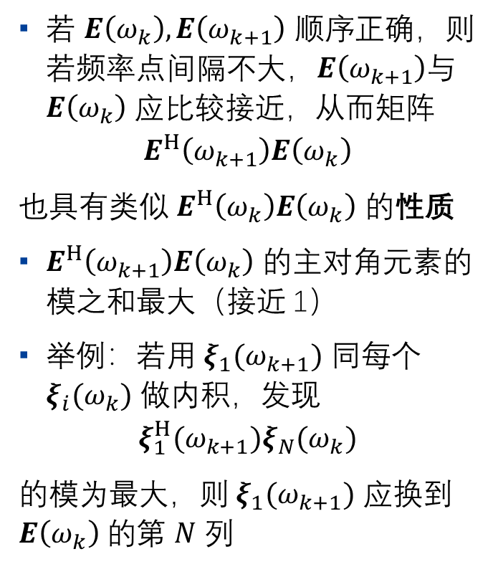
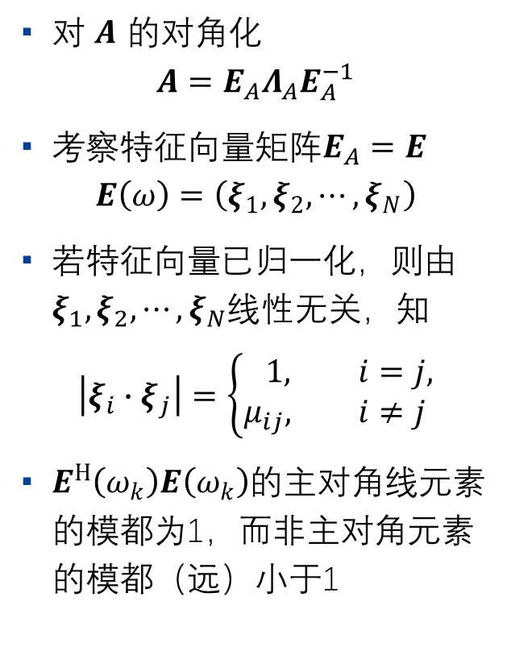
如何实现模式追踪？
对 $A$ 的对角化
$$A=E_{A}Λ_{A}E_{A}^{−1}$$
考察特征向量矩阵$E_{A}=E$
$$E\left(ω\right)=\left(ξ_{1},ξ_{2},⋯,ξ_{N}\right)$$
若特征向量已归一化，则由$ξ_{1},ξ_{2},⋯,ξ_{N}$线性无关，知
$$\left|ξ_{i}∙ξ_{j}\right|=\left\{\begin{aligned}1, &i=j, \\ μ_{ij}, &i≠j\end{aligned}\right.$$
$E^{H}\left(ω_{k}\right)E\left(ω_{k}\right)$的主对角线元素的模都为1，而非主对角元素的模都（远）小于1
若 $E\left(ω_{k}\right),E\left(ω_{k+1}\right)$ 顺序正确，则若频率点间隔不大，$E\left(ω_{k+1}\right)$与$E\left(ω_{k}\right)$ 应比较接近，从而矩阵
$$E^{H}\left(ω_{k+1}\right)E\left(ω_{k}\right)$$
也具有类似 $E^{H}\left(ω_{k}\right)E\left(ω_{k}\right)$ 的性质
$E^{H}\left(ω_{k+1}\right)E\left(ω_{k}\right)$ 的主对角元素的模之和最大（接近 1）
举例：若用 $ξ_{1}(ω_{k+1})$ 同每个$ξ_{i}(ω_{k})$ 做内积，发现
$$ξ_{1}^{H}(ω_{k+1})ξ_{N}(ω_{k})$$
的模为最大，则 $ξ_{1}(ω_{k+1})$ 应换到$E\left(ω_{k}\right) 的$第 $N$ 列
Notes:
那要如何实现模式追踪呢？本文从 A 的特征向量矩阵$E_{A}$入手，证明了：如果事先把$E$的每一列——即 A 的特征向量——的2-范数归一化，那么对同一频率点处，$E$同自身的厄米特内积具有这样的性质：主对角线元素的模都为1，而其他元素的模都小于1，甚至远小于1。
现在考察相邻频率点处的两个$E$矩阵。如这两个频率点处的特征值分解顺序一致，那么两个$E$矩阵的内积也应该近似满足前面所说的性质，这是因为每个特征向量在相近频率点处的变化比较小。本文进一步提出，只要在相邻频率点处作一次关于$E$矩阵的内积，就能确定特征值及相应特征向量的正确排序。

Slide 19
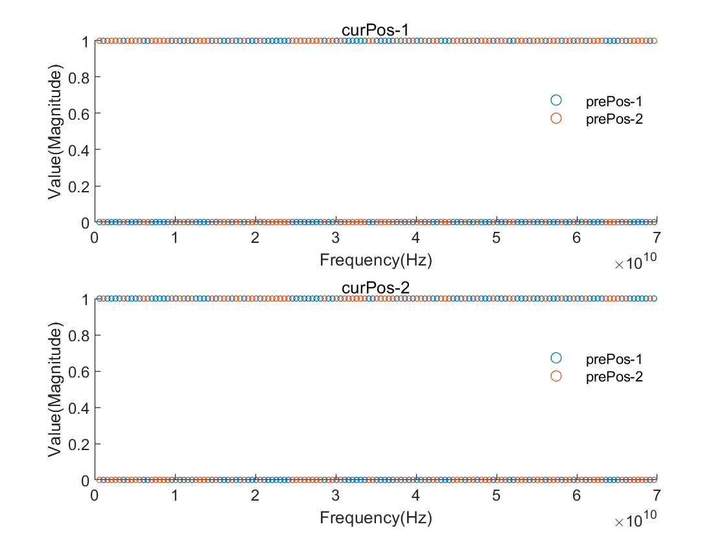
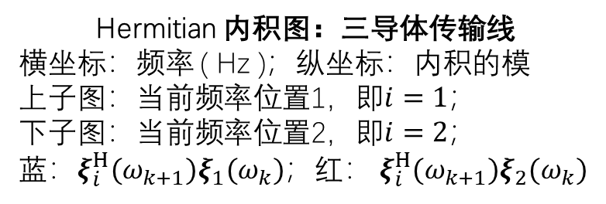
如何实现模式追踪？
若 $E\left(ω_{k}\right),E\left(ω_{k+1}\right)$ 顺序正确，则若频率点间隔不大，$E\left(ω_{k+1}\right)$与$E\left(ω_{k}\right)$ 应比较接近，从而矩阵
$$E^{H}\left(ω_{k+1}\right)E\left(ω_{k}\right)$$
也具有类似 $E^{H}\left(ω_{k}\right)E\left(ω_{k}\right)$ 的性质
$E^{H}\left(ω_{k+1}\right)E\left(ω_{k}\right)$ 的主对角元素的模之和最大（接近 1）
举例：若用 $ξ_{1}(ω_{k+1})$ 同每个$ξ_{i}(ω_{k})$ 做内积，发现
$$ξ_{1}^{H}(ω_{k+1})ξ_{N}(ω_{k})$$
的模为最大，则 $ξ_{1}(ω_{k+1})$ 应换到$E\left(ω_{k}\right) 的$第 $N$ 列
Hermitian 内积图：三导体传输线
横坐标：频率 ( Hz )；纵坐标：内积的模
上子图：当前频率位置1，即$i=1$；
下子图：当前频率位置2，即$i=2；$
蓝：$ξ_{i}^{H}(ω_{k+1})ξ_{1}(ω_{k})$；红： $ξ_{i}^{H}(ω_{k+1})ξ_{2}(ω_{k})$

Slide 20
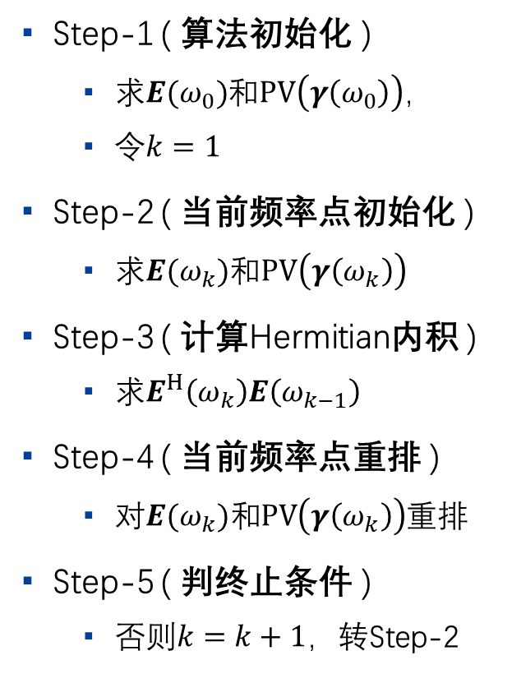
基于Hermitian内积的模式追踪算法
Step-1 ( 算法初始化 )
求$E(ω_{0})$和$PV\left(γ\left(ω_{0}\right)\right)$，
令$k=1$
Step-2 ( 当前频率点初始化 )
求$E(ω_{k})$和$PV\left(γ\left(ω_{k}\right)\right)$
Step-3 ( 计算Hermitian内积 )
求$E^{H}\left(ω_{k}\right)E\left(ω_{k−1}\right)$
Step-4 ( 当前频率点重排 )
对$E(ω_{k})\text{和}PV\left(γ\left(ω_{k}\right)\right)$重排
Step-5 ( 判终止条件 )
否则$k=k+1$，转Step-2
基于 Hermitian 内积的模式追踪算法
Notes:
经过理论推导，本文提出一种模式追踪算法，其大致流程为：首先在起始频率点作特征值分解，此时顺序是任意的，只要以后各频率点与起始频率点保持一致即可。然后逐频率点作特征值分解、计算一次$E$矩阵的内积，然后据此逐频率点修正特征值和特征向量的顺序。

Slide 21
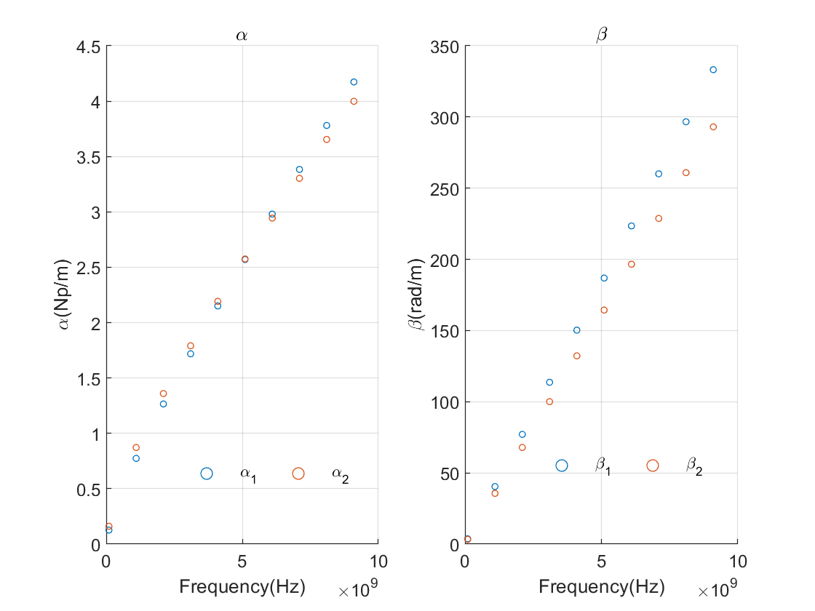
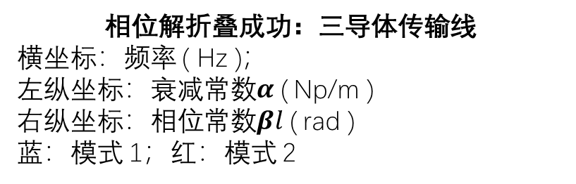
模式追踪 + 相位解折叠
Step-1 ( 算法初始化 )
求$E(ω_{0})$和$PV\left(γ\left(ω_{0}\right)\right)$，
令$k=1$
Step-2 ( 当前频率点初始化 )
求$E(ω_{k})$和$PV\left(γ\left(ω_{k}\right)\right)$
Step-3 ( 计算Hermitian内积 )
求$E^{H}\left(ω_{k}\right)E\left(ω_{k−1}\right)$
Step-4 ( 当前频率点重排 )
对$E(ω_{k})\text{和}PV\left(γ\left(ω_{k}\right)\right)$重排
Step-5 ( 判终止条件 )
否则$k=k+1$，转Step-2
相位解折叠成功：三导体传输线
横坐标：频率 ( Hz )；
左纵坐标：衰减常数$α$ ( Np/m )
右纵坐标：相位常数$βl$ ( rad )
蓝：模式 1；红：模式 2
Notes:
将模式追踪算法应用到前面所述的三导体传输线的例子，调整特征值分解的顺序后，再作相位解折叠。从图中可见，此时相位解折叠能被正确实现。

Slide 22
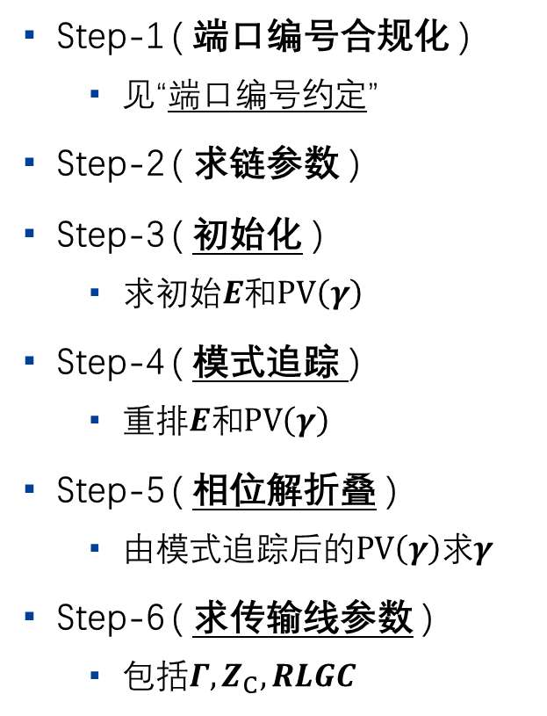
基于 S 参数的传输线参数提取算法
Step-1 ( 端口编号合规化 )
见“端口编号约定”
Step-2 ( 求链参数 )
Step-3 ( 初始化 )
求初始$E$和$PV\left(γ\right)$
Step-4 ( 模式追踪 )
重排$E\text{和}PV\left(γ\right)$
Step-5 ( 相位解折叠 )
由模式追踪后$的PV\left(γ\right)$求$γ$
Step-6 ( 求传输线参数 )
包括$Γ,Z_{C},RLGC$
基于 S 参数的传输线参数提取算法流程图
Notes:
解决了“相位折叠”和“模式追踪”两个关键问题后，本文提出了一种由 S 参数提取传输线参数的流程，大致为：首先检查 S 参数的编号规则是否符合前述约定；若符合，则将 S 参数转换为 ABCD 参数；然后逐频率点作特征值分解；然后用模式追踪算法使特征值分解顺序在各频率点间保持一致；修正排序后，再作相位解折叠；最后计算复传播常数、特征阻抗和 RLGC 。

Slide 23
目录 Contents
1
绪论
2
多导体传输线频域分析
3
基于 S 参数的传输线参数提取
4
实例分析与讨论
5
总结与展望
Notes:
下面用几个仿真实验验证本文提出的算法。

Slide 24
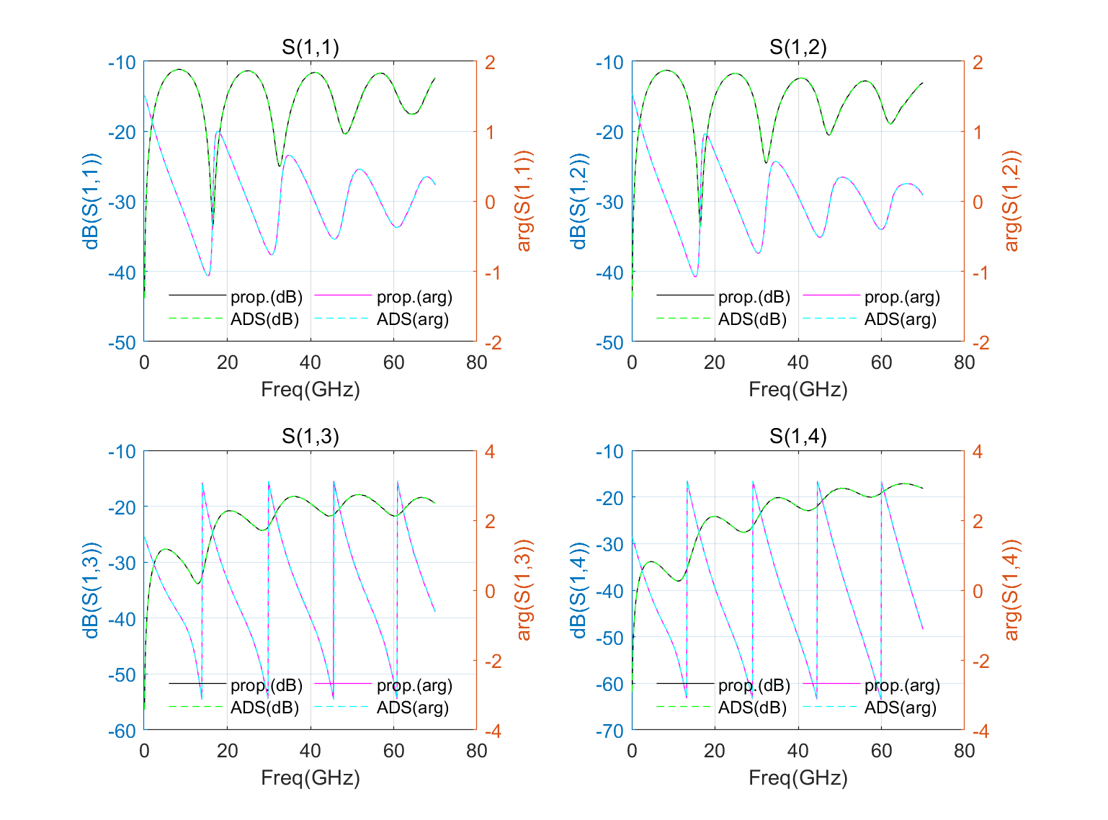
仿真实例一
目的：验证由 RLGC 参数求解S 参数的算法
结构：4-耦合微带线
流程：
S 参数对比：4-耦合微带线
横坐标：频率 ( GHz )；
左纵坐标：幅度 ( dB )；
右纵坐标：相位 ( rad )；
实线：本文算法；
虚线：ADS 仿真
Notes:
首先验证的是：由传输线频域分析理论导出的正过程，即由传输线参数求解 S 参数的算式。
采用图中所示的4-耦合微带线结构，实验流程是：首先用 HFSS 这一仿真软件提取传输线的W-element模型即 RLGC ，然后用仿真软件 ADS 提取这个 RLGC 模型的 S 参数；另一方面，用本文算法从 RLGC 模型计算 S 参数，比较两个 S 参数。
从图中可见，两个 S 参数的幅度和相位都完全一致，说明本文对传输线理论的理解是正确的。

Slide 25
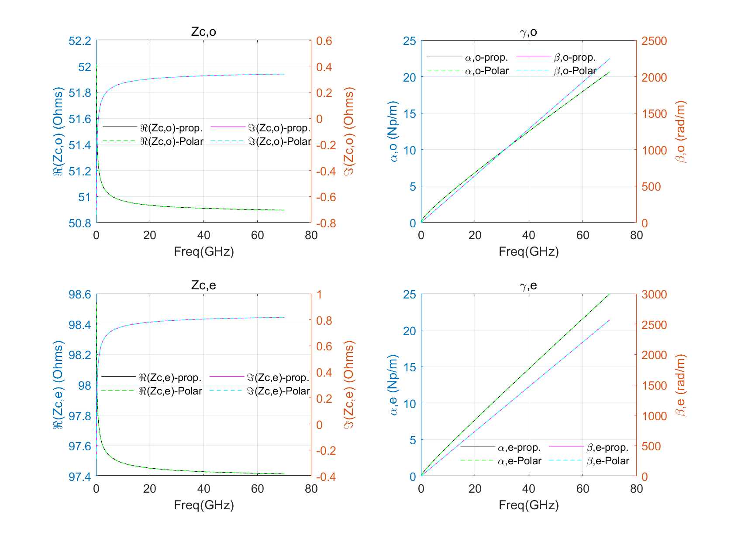
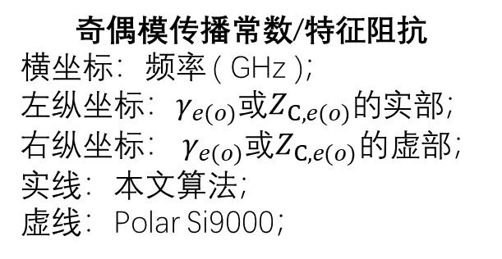
仿真实例二
目的：验证基于 S 参数的传输线参数提取算法
结构：平衡差分微带线
流程：
奇偶模传播常数/特征阻抗
横坐标：频率 ( GHz )；
左纵坐标：$γ_{e(o)}$或$Z_{C,e(o)}$的实部；
右纵坐标： $γ_{e(o)}$或$Z_{C,e(o)}$的虚部；
实线：本文算法；
虚线：Polar Si9000；
Notes:
第二个实例是图示的平衡差分微带线，该实验的目的是验证本文提出的由 S 参数提取传输参数的算法。
实验流程是：首先用 Polar Si9000 这一仿真软件提取传输线的奇偶模特征阻抗和传播常数，以及传输线的4端口 S 参数。然后，用本文提出的算法从 S 参数中提取奇偶模特征阻抗和传播常数，与 Polar Si9000 的仿真结果作比较。
从图中可见，本文算法提取结果同软件仿真结果完全一致。

Slide 26
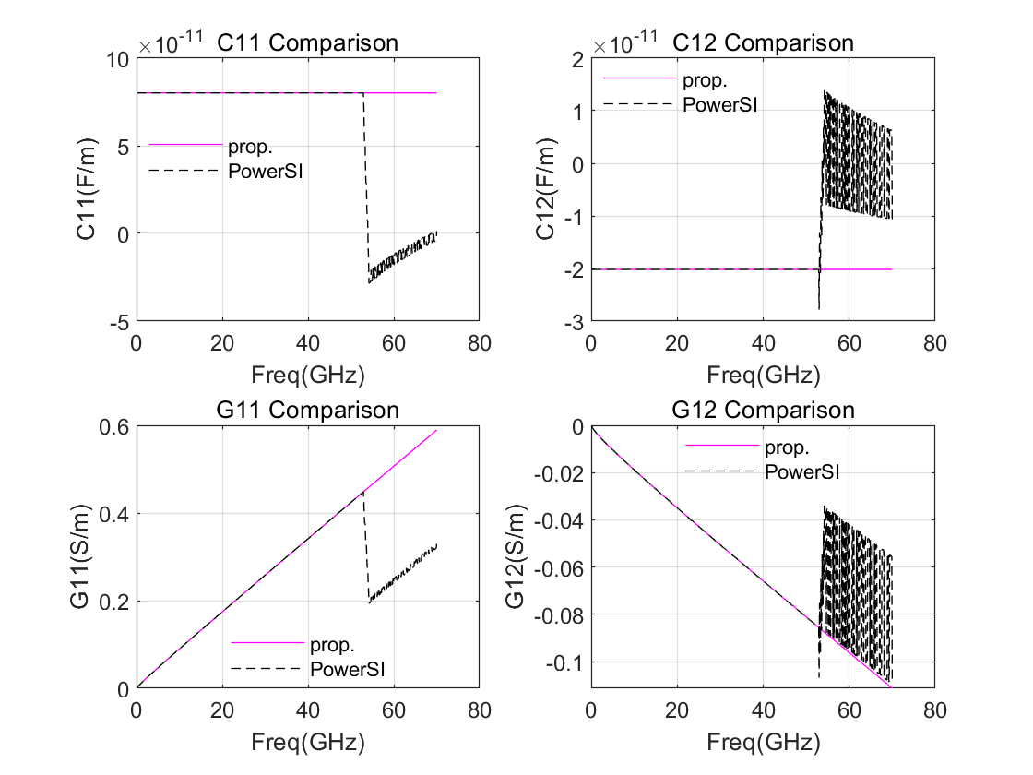
仿真实例二
目的：验证基于 S 参数的传输线参数提取算法
结构：平衡差分微带线
流程：
传输线 RLGC，对比PowerSI
横坐标：频率 ( GHz )；
纵坐标：单位长度 C 或 G
紫实线：本文算法；
黑虚线：Cadence Sigrity PowerSI；
Notes:
为了作性能比较，本文又使用了 Cadence Sigrity PowerSI 这一商用软件。该软件也支持从 S 参数提取 RLGC 参数。图中黑色虚线是商用软件的提取结果，可见其在50GHz以上出现异常抖动，而用本文编制的程序的提取结果则没有这个问题。

Slide 27
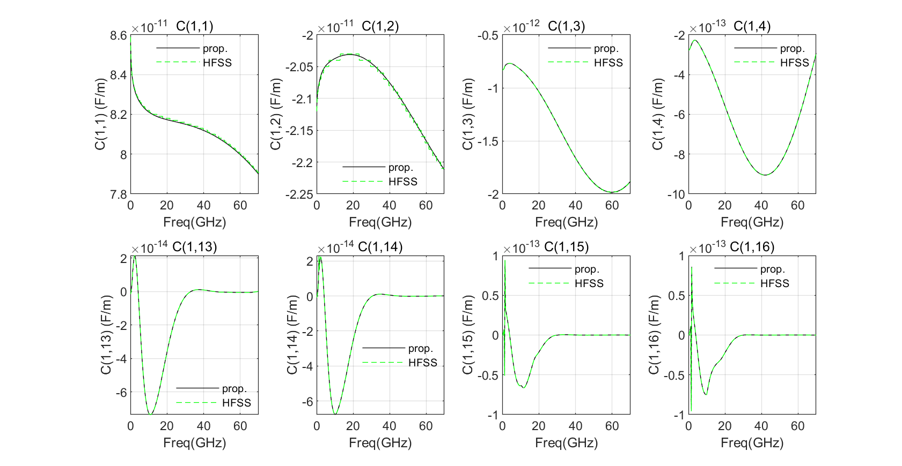
仿真实例三
目的：验证基于 S 参数的传输线参数提取算法
结构：16-耦合微带线
流程：
传输线 RLGC vs. 原 W-element
横坐标：频率 ( GHz )；
纵坐标：单位长度 C
实线：本文算法；
虚线：W-element ( HFSS )；
Notes:
第三个实例采用的结构是图中所示的16-耦合微带线，实验目的是验证本文提出的参数提取算法在较多端口数情况下的性能。
实验流程是：首先用 HFSS 提取该传输线的 W-element，及相应的 S 参数；然后用本文算法从 S 参数提取传输线 RLGC ，与 HFSS 提取结果作比较。
从图中可见，提取结果同 HFSS 提取结果高度一致，说明本文算法在有32端口的情况下性能仍然良好。

Slide 28
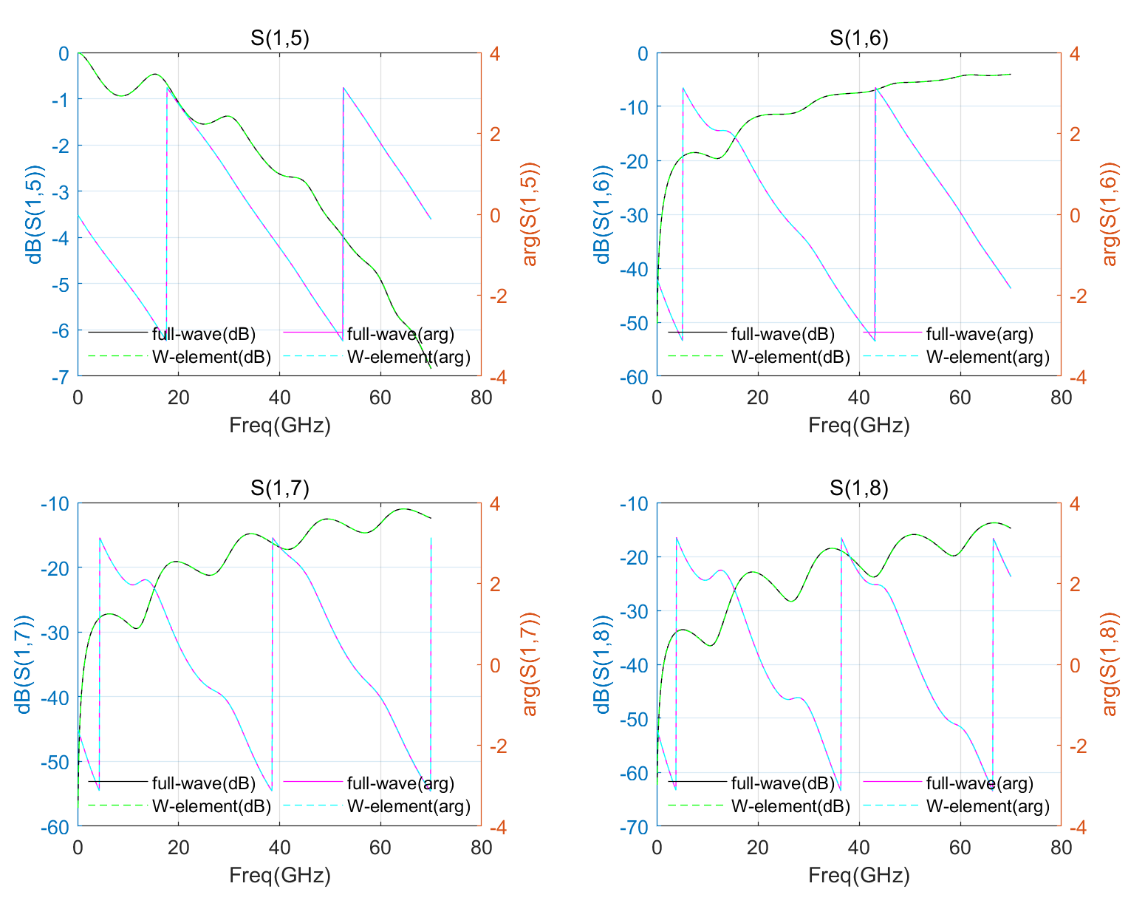
仿真实例四
目的：展示对输入 S 参数扰动的敏感性
结构：4-耦合微带线
流程：
全波 S vs. W-element S
横坐标：频率 ( GHz )；
纵坐标：单位长度 C
虚线：W-element S
实线：full-wave S

Slide 29
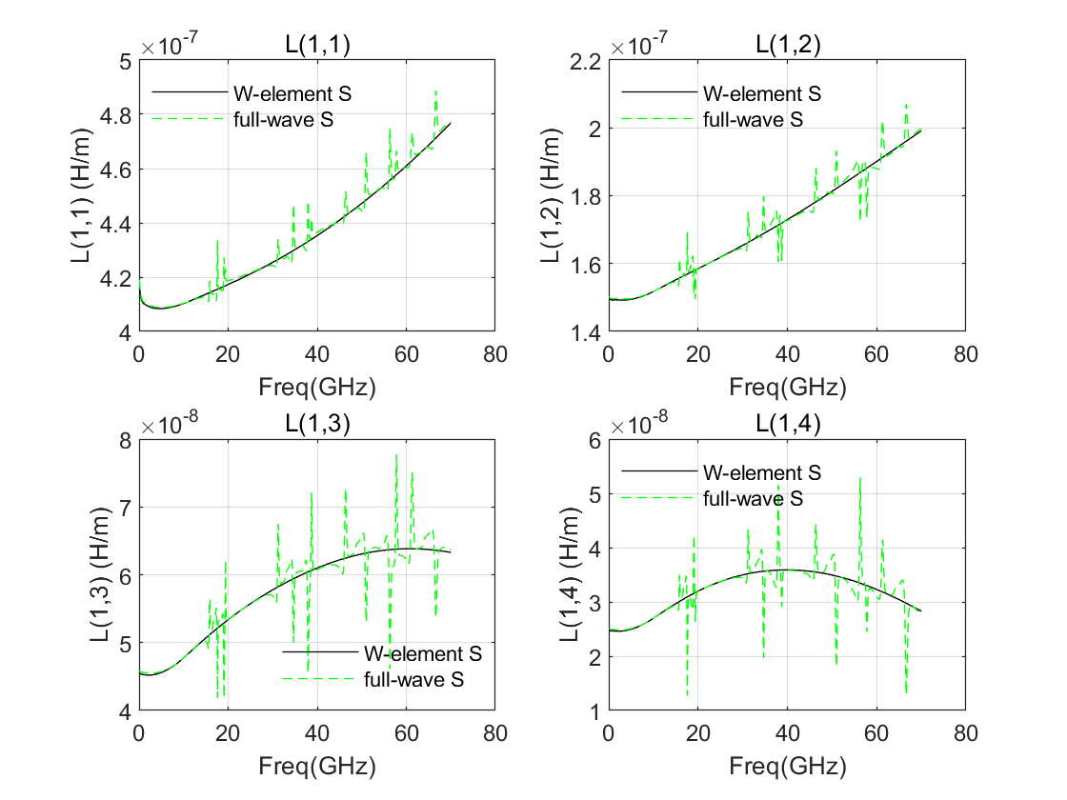
仿真实例四
目的：展示对输入 S 参数扰动的敏感性
结构：4-耦合微带线
流程：
RLGC 提取：全波 S vs. W-element S
横坐标：频率 ( GHz )；
纵坐标：单位长度 C
黑实线：从 W-element S 提取；
绿虚线：从 full-wave S 提取；

Slide 30
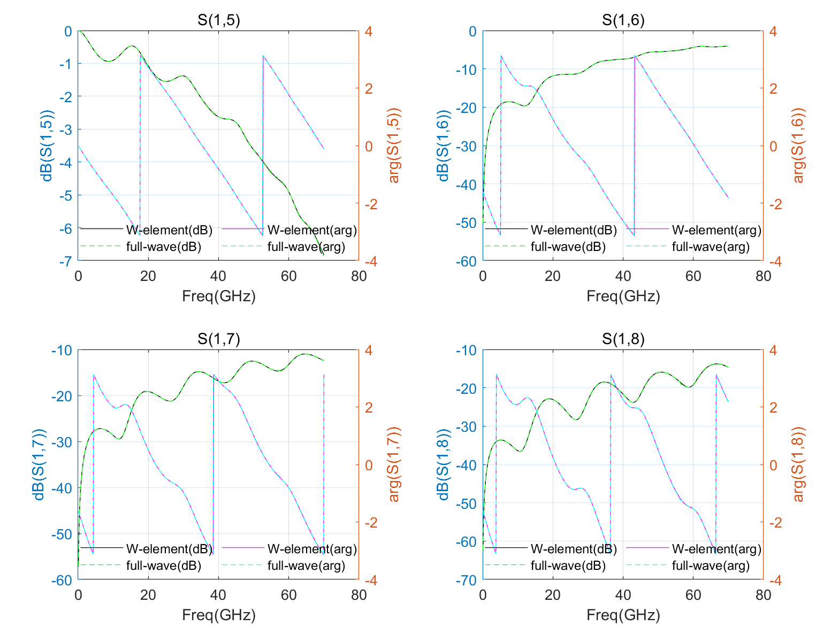
仿真实例四
目的：展示对输入 S 参数扰动的敏感性
结构：4-耦合微带线
流程：
S 重建：全波 S vs. W-element S
横坐标：频率 ( GHz )；
纵坐标：S 参数 ( 左-幅度，右-相位 )
虚线：用 W-element S 提取的 RLGC
实线：用 full-wave S 提取的 RLGC

Slide 31
目录 Contents
1
绪论
2
多导体传输线频域分析
3
基于 S 参数的传输线参数提取
4
实例分析与讨论
5
总结与展望
Notes:
下面总结一下，

Slide 32
主要算法一览
由传输线参数求解网络参数
基于不连续点计数的相位解折叠算法
Notes:
本文梳理或建立了以下四种算法：一是由传输线参数计算网络参数，而是相位解折叠，

Slide 33
主要算法一览
基于 Hermitian 内积的模式追踪算法
基于 S 参数的传输线参数提取算法
Notes:
三是模式追踪，四是最终的由 S 参数提取传输线参数。

Slide 34
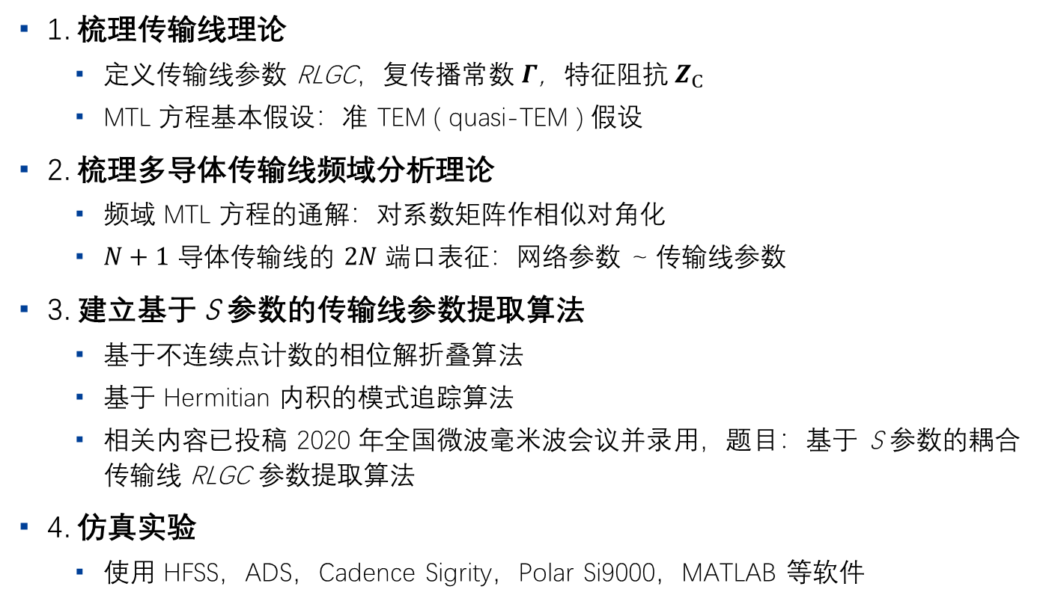
全文工作总结
1. 梳理传输线理论
定义传输线参数 RLGC，复$传播常数 Γ$，特征$阻抗 Z_{C}$
MTL 方程基本假设：准 TEM ( quasi-TEM ) 假设
2. 梳理多导体传输线频域分析理论
频域 MTL 方程的通解：对系数矩阵作相似对角化
$N+1$ 导体传输线的 $2N$ 端口表征：网络参数 ~ 传输线参数
3. 建立基于 S 参数的传输线参数提取算法
基于不连续点计数的相位解折叠算法
基于 Hermitian 内积的模式追踪算法
相关内容已投稿 2020 年全国微波毫米波会议并录用，题目：基于 S 参数的耦合传输线 RLGC 参数提取算法
4. 仿真实验
使用 HFSS，ADS，Cadence Sigrity，Polar Si9000，MATLAB 等软件
Notes:
其中，关于传输线参数提取的相关内容已投稿今年的全国微波毫米波会议，并已录用。

Slide 35
感谢老师和同学们的聆听 恳请各位老师批评指正
Notes:
以上就是我论文的主要工作，感谢老师和同学们的聆听，恳请各位评委老师批评指正。

Slide 36
参考文献
[1] CHU Y, YU J Z, QIAN Z. Robust and efficient RLGC extraction for transmission line structures with periodic three-dimensional geometries[C]//2015 IEEE Symposium on Electromagnetic Compatibility and Signal Integrity, EMCSI 2015. Institute of Electrical and Electronics Engineers Inc., 2015: 203–208. DOI:10.1109/EMCSI.2015.7107686.
[2] BALACHANDRAN J, BREBELS S, CARCHON G, etc. Accurate broadband parameter extraction methodology for S-parameter measurements[C]//Proceedings - 9th IEEE Workshop on Signal Propagation on Interconnects, SPI 2005. . DOI:10.1109/SPI.2005.1500897.

Slide 37
正文目录
第一章 绪论 1
1.1 研究背景和意义 1
1.1.1 基于测试的传输线建模方法 1
1.1.2 国内外研究现状 1
1.1.3 本课题的研究目的 2
1.2 传输线理论 2
1.2.1 多导体传输线结构实例 2
1.2.2 传输线的分析方法 3
1.3 微波网络分析 4
1.4 本文主要工作与章节安排 6
第二章 传输线的单位长度参数和频域分析 7
2.1 传输线的类型 7
2.1.1 传输线的均匀与非均匀 7
2.1.2 介质的均匀与非均匀 8
2.1.3 传输线的有耗与无耗 8
2.2 传输线方程 9
2.2.1 由麦克斯韦方程组导出MTL方程 9
2.2.2 传输线的单位长度等效电路 13
2.2.3 传输线方程的应用限制 14
2.3 传输线的单位长度参数 15
2.3.1 单位长度参数的性质 15
2.3.2 单位长度参数的频率依赖模型 15
2.3.3 单位长度参数的数值求解 15
2.4 多导体传输线频域分析 16
2.4.1 频域传输线方程 16
2.4.2 频域传输线方程的相似变换求解法 16
2.4.3 多导体传输线的2N端口表征 19
2.4.4 由传输线参数求解S参数 22
2.5 本章小结 24

Slide 38
正文目录
第三章 基于S参数的传输线参数提取方法 25
3.1 单端传输线 25
3.2 平衡差分线 26
3.3 一般的准TEM传输线 27
3.3.1 算法的形式推导 27
3.3.2 基于不连续点计数的相位解折叠算法 29
3.3.3 基于Hermitian内积的模式追踪算法 33
3.3.4 由S参数提取传输线参数 37
3.4 本章小结 38
第四章 实例分析与讨论 39
4.1 仿真平台简介 39
4.1.1 Ansys HFSS 39
4.1.2 PathWave ADS 39
4.1.3 Polar Si9000 39
4.1.4 Cadence Sigrity PowerSI 39
4.1.5 MATLAB 39
4.2 由传输线参数求解S参数 39
4.2.1 传输线结构设计 39
4.2.2 实验思路和实验目的 40
4.2.3 实验结果与分析 41
4.3 从S参数提取传输线参数 42
4.3.1 平衡差分微带线的奇偶模特性提取实例 42
4.3.2 一种16-耦合微带线的单位长度参数提取实例 45
4.4 进一步讨论 47
4.4.1 误差传递 47
4.4.2 S参数的前处理 49
4.4.3 传输线参数的后处理 50
4.5 本章小结 50
第五章 总结与展望 51
5.1 论文工作总结 51
5.2 未来研究展望 51

Slide 39
附一：课题任务书
本课题主要研究单线、2 线、4 线、以及 16 线的基于 S 参数的多导体传输线 RLCG 提取算法，通过理论推导、算法验证，依次解决参数提取过程中的相位折叠、双线解耦、多线解耦等问题，通过详细的理论分析和算法设计，算法精度可以对标国际主流的仿真工具和算法。
能熟悉和理解基于S参数的多导体传输线 RLCG 提取的基本问题；能对单线、2 线、4 线、以及 16 线的基于 S 参数的多导体传输线 RLCG 提取所遇到的相位折叠、双线解耦、多线解耦进行理论分析和算法验证；完成算法软件设计与验证；完成毕业报告的撰写。

Slide 40
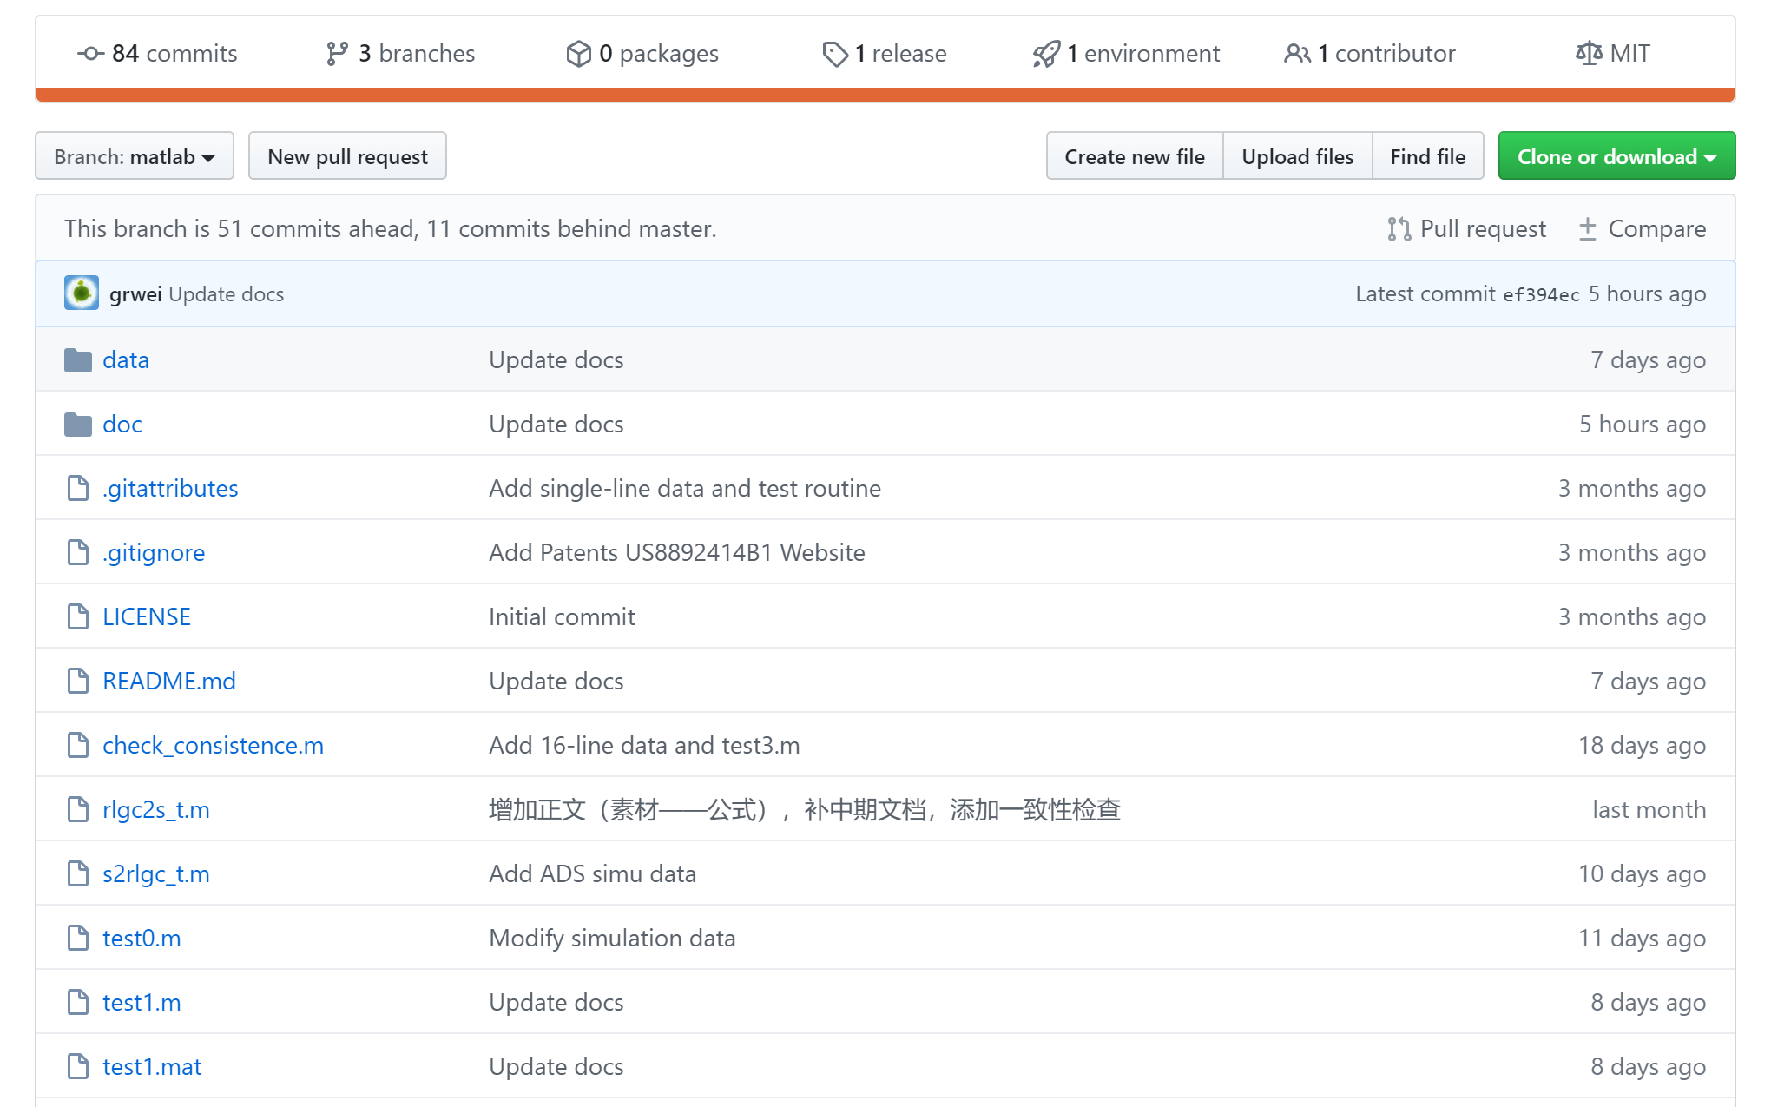
附二：源代码与仿真工程文件
https://grwei.github.io/transmission-line-params-extractor/

Slide 41
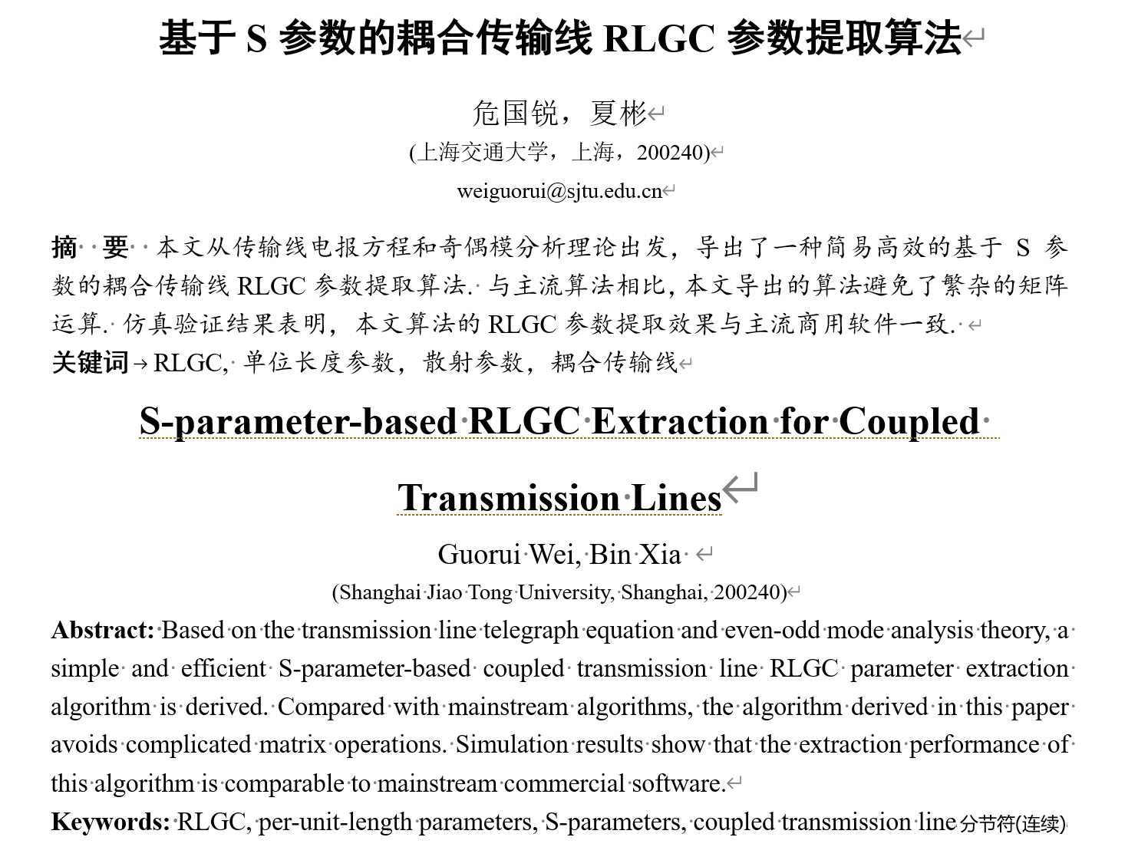
附三：会议论文摘要

Slide 42
附四：未来研究展望
1. MTL 方程基本假设对算法的影响
2. 直流 RLGC 参数和无限远频率处 LC 参数的提取算法
3. 模型的稳定性 ( stability )、因果性 ( causality ) 和无源性 ( passivity )
4. 参数提取的误差来源和传递
5. 传输线模型建模性能的时域-频域定量评价指标

Slide 43
Q & A
Q1：你的工作量？
A1：梳理传输线理论，完善参数提取算法的推导，编制程序，仿真。
Q2：你的创新点？
A2：主要是模式追踪算法的改进：只需做一次内积即可确定正确顺序。另外完善了参数提取算法的理论阐述。
Q3：如何处理实测 S 参数中的噪声？
A3：论文里提及，要求在参数提取前对 S 参数作前处理，至少保证无源、因果、稳定和互易性。更详细的处理方法需进一步研究。
Q4：参数提取工作的意义？
A4：实现基于测试的建模，可以避免仿真结构同成品结构间的差异，以及场求解器自身的精度限制。获得的模型可用于信号完整性仿真，提供更真实的建模。
Q5：同商用软件性能对比？
A5：以仿真 S 参数为输入，大体与PowerSI 相当，某些情况（如：实例二）更优。
Q6：算法的时间复杂度？
A6：32端口，频率点数700，可在数秒内完成提取。

Slide 44
谢谢！

